Slide 1
ECONOMÍA NCA

Slide 2
ÍNDICE:
1-Explicación
2-Grupo 1
3-Grupo 2
4-Grupo 3
5-Grupo 4
6-Grupo 5
7-Grupo 6

Slide 3
1-EXPLICACIÓN:
En la asignatura de economía lo que hemos realizado a lo largo de esta semana ha sido unos PowerPoint en los que por diferentes grupos hemos ido estudiando temas relacionados con la economía, pero que nos pueden influir en nuestro futuro, como por ejemplo: la brecha salarial entre hombres y mujeres , salarios por nivel de estudios...

Slide 4
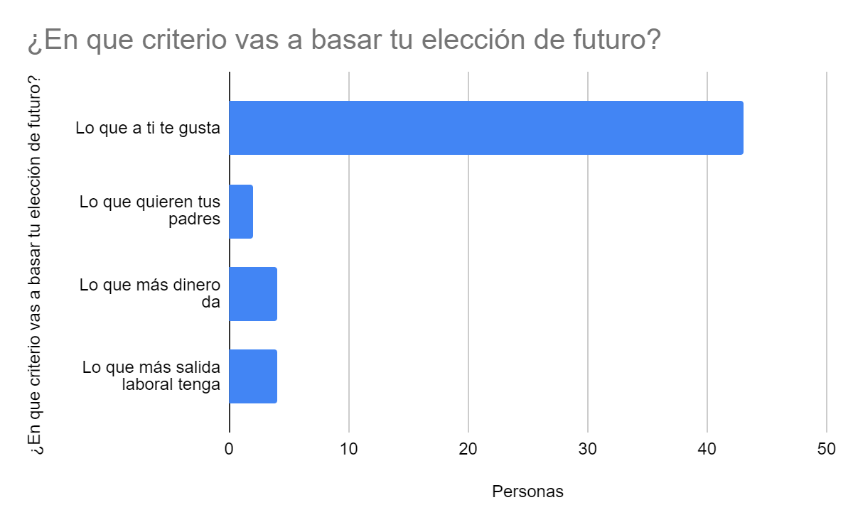
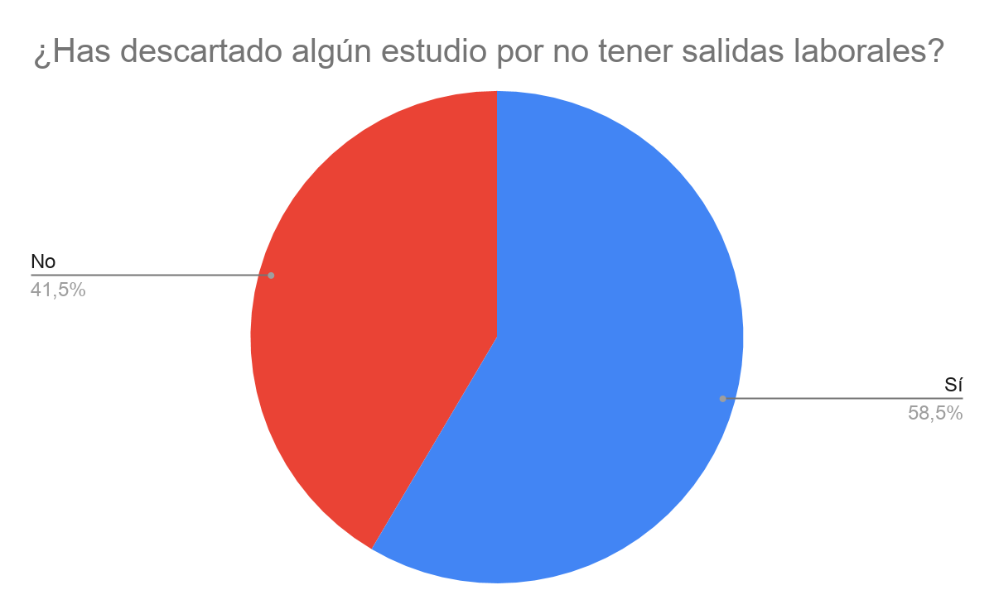
2-GRUPO 1
Realizamos una encuesta a los alumnos de 1 y nos dimos cuenta a través de unos gráficos que la mayoría de nosotros va a estudiar lo que más le gusta a ellos , pero habiendo hecho un previo descarte de algunas carreras por no tener salidas laborales.

Slide 5
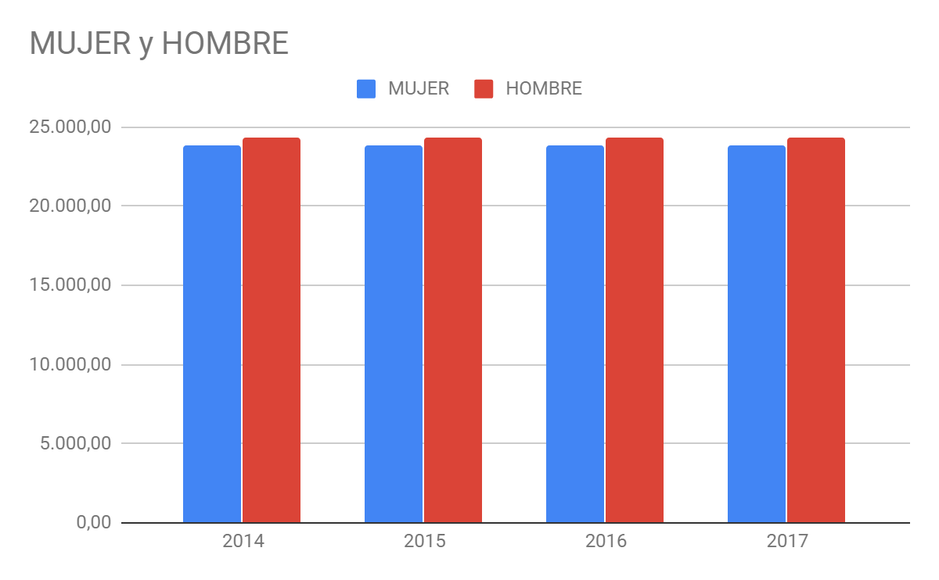
3-GRUPO 2
Este grupo unos de los temas que trataron fue la brecha salarial , aquí vemos un ejemplo en el área de magisterio en España.

Slide 6
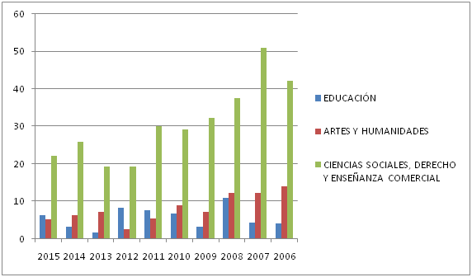
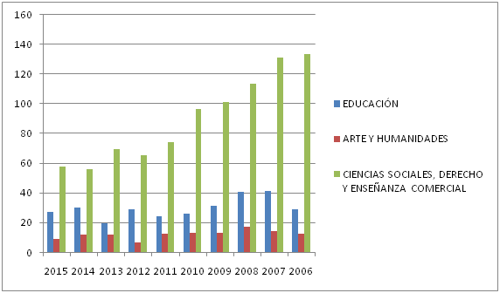
4-GRUPO 3
Este grupo trabajó en su presentación sobre la ocupación por nivel de estudios universitarios de CCSS/Humanidades
HOMBRES
MUJERES

Slide 7
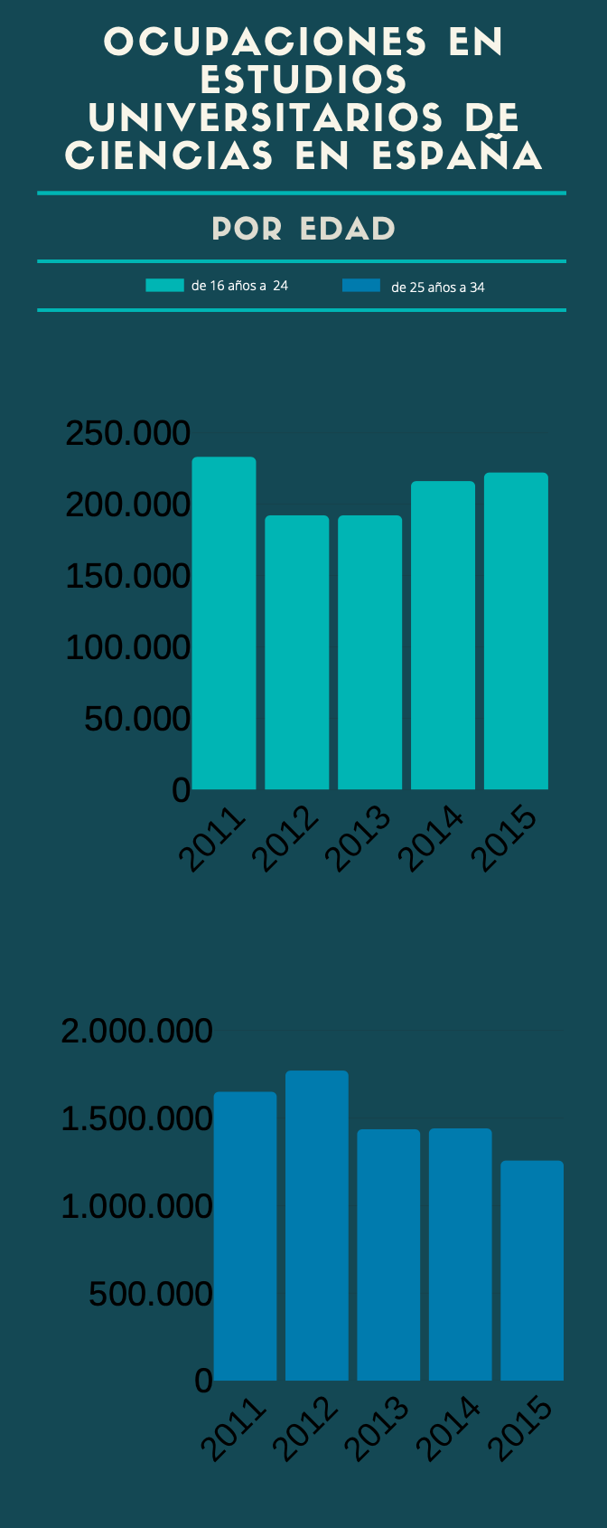
5-GRUPO 4
Este grupo trabajó en su presentación sobre la ocupación por nivel de estudios universitarios de ciencias.

Slide 8
7-GRUPO 6
Este grupo su trabajo consistió en buscar los sectores con más demanda de trabajo.
ACTUALMENTE(ARAGÓN)
Personal de limpieza
Peones en industrias manufacturadas
Mozos de carga y descarga
Puestos administrativos
Camareros
Reponedores de hipermercados
ACTUALMENTE(ESPAÑA)
Comerciantes
Ingeniero de telecomunicaciones
Hostelería
Fabricantes de transportes

Slide 9
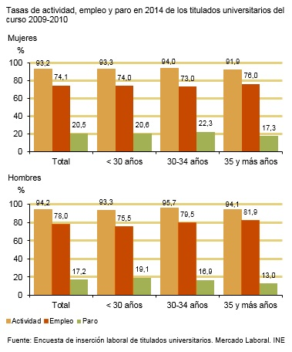
6-GRUPO 5
Este grupo trabajó en su presentación sobre la tasa de inserción laboral de titulados universitarios.

Slide 10
Thanks!
att:@samu_zgz ft. @aaronvaalle

